Slide 1


Kỹ Thuật phần mềm ứng dụng Bài tập nhóm
Thẻ Cá nhân thông minh itap
Giản viên hướng dẫn : PGS.TS Vũ Hải
Nhóm 5: the fifth Group
Notes:
GVHS: Giáo viên hướng dẫn

Slide 2
Giới thiệu nhóm
Thành Viên nhóm:
Lê Thành Đạt – 20182412
Quản lý kế hoạch, tiến độ công việc, code, báo cáo
Bùi Trường An – 20182324
Thiết kế giao diện app, hỗ trợ Chiến và Bá Anh
Phan Trịnh Bá Anh – 20182362
Database, xây dựng tính năng
Vũ Hữu Chiến – 20172433
Tìm hiểu vấn đề, phân tích, thiết kế tính năng

Slide 3
Nội dung
Phân tích chức năng
Phân tích dữ liệu
Phân tích hành vi

Slide 4
Xác định các vấn đề hiện tại
Kế hoạch chưa hợp lý
Không biết rõ thứ tự các thành phần dự án
Khó khăn trong việc phân công nhiệm vụ ​
Kinh nghiệm làm việc nhóm còn chưa tốt
Chưa thành thạo lập trình, kĩ thuật và kĩ năng liên quan

Slide 5



Đề xuất các hướng giải quyết vấn đề hiện tại​
Tham khảo các kế hoạch dự án có sẵn, học hỏi và khắc phục
Tích cực, chủ động trao đổi thông tin giữa các thành viên
Tự giác nghiên cứu trau dồi các kiến thức, kĩ thuật có liên quan

Slide 6
Nguyên tắc thiết kế dự án
Modul hóa (modularity)
Là quá trình phân chia hệ thống/phần mềm thành các thành phần riêng rẽ có tên và tương đối độc lập
Là một kỹ thuật cơ bản nhất để quản lý một cách hiệu quả độ phức tạp của hệ thống
Modul hóa tốt có thể giúp giảm thiểu thời gian và chi phí phát triển hệ thống
=> Phù hợp với dự án và kế hoạch của nhóm

Slide 7
Kỹ thuật phân tích
FAST (Facilitated Application Specification Techniques)
+ Tạo nhóm liên kết (joint team): gồm các thành viên là khách hàng và nhà phát triển
+ Tổ chức các cuộc họp của nhóm liên kết: để các thành viên có thể gặp nhau và thảo luận để cùng phân tích các vấn đề và cùng tìm ra các giải pháp

Slide 8
Phân tích chức năng
Mục đích
Làm rõ các thành phần chức năng của hệ thống mới và các thành phần liên quan như đối tượng sử dụng, dữ liệu trao đổi, trong đó chức năng đóng vai trò trung tâm
Làm rõ mối quan hệ giữa các chức năng với nhau và với các thành phần khác

Slide 9

Người dùng ứng dụng
Thêm đường dẫn mạng xã hội (đường link, email, sđt)
Cập nhật, xoá thông tin đường liên kết
Thêm thông tin cá nhân (ảnh bìa, avatar, tên, mô tả)
Cập nhật thông tin cá nhân (cập nhật ảnh, tên, mô tả, đổi mật khẩu)
Thêm, đổi thẻ vật lý

Slide 10
Biểu đồ phân cấp chức năng
Người dùng
Đường dẫn
Thẻ vật lý
Chủ đề
Tài khoản
Tiêu đề
Thêm thẻ
Đổi chủ đề
Tên
Loại liên kết
Đổi thẻ
Thông tin
Thông tin
Ảnh bìa
Trạng thái
Ảnh đại diện
Ảnh
Mật khẩu
Update
Update

Slide 11
Biểu đồ luồng dữ liệu
Thông tin đăng nhập
Người dùng
Thông tin
Đăng nhập, đăng kí
Cập nhật dữ liệu
Tình trạng Đăng nhập
Thêm, sửa xoá đường dẫn
Cập nhật chủ đề
Thêm, đổi thẻ
Cập nhật thông tin cá nhân
Thông tin người dùng

Slide 12
Phân tích hành vi
Hệ thống có trạng thái là đăng kí tài khoản, thêm, cập nhật và xóa đường dẫn, cập nhật chủ đề, cập nhật thẻ, cập nhật thông tin cá nhân
Đăng kí tài khoản, hệ thống cần hiển thị những ô để điền tài khoản, mật khẩu
Thêm, cập nhật đường dẫn hệ thống cần hiển thị những ô cần để thêm như Tiêu đề, nội dung đường dẫn, loại đường dẫn, ảnh thu nhỏ
Xoá đường dẫn hệ thống cần chọn đường dẫn và hiển thị xác nhận xoá từ người dung
Cập nhật chủ đề, hệ thống cần hiển thị các chủ đề để cho người dùng lựa chọn
Cập nhật thẻ vật lý, hệ thống cần hiển thị ô để người dùng nhập mã thẻ
Cập nhật thông tin cá nhân, hệ thống cần hiển thị những ô cần để thêm như: ảnh bìa, ảnh đại diện, tên, mô tả và đổi mật khẩu

Slide 13
Thiết kế Database
Profile
id
user_id
fullName
decription
avatar
cover
card
Card
id
title
type
createAt
user
id
username
password
Link
id
user_id
title
type
url
activated
thumbnailImage

Slide 14
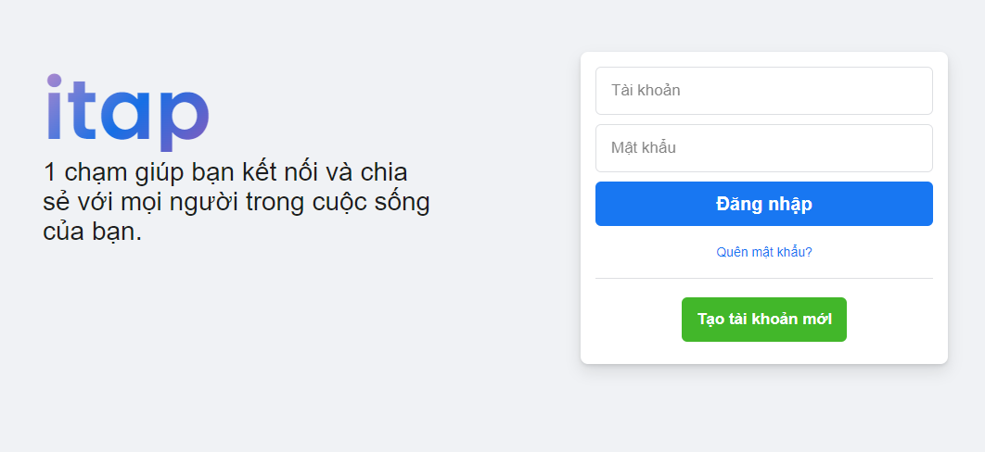
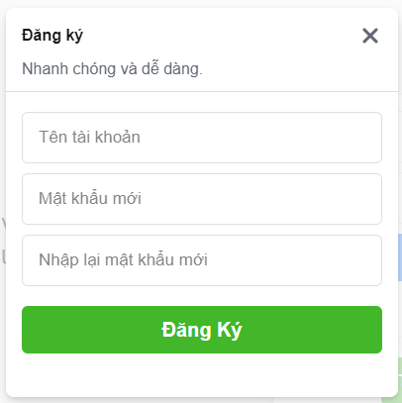
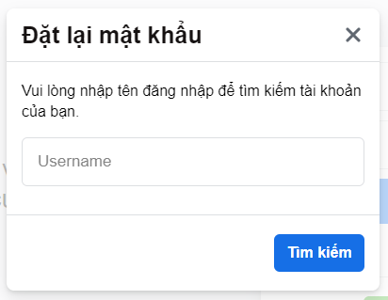
Thiết kế giao diện
Giao diện đăng nhập đăng kí

Slide 15
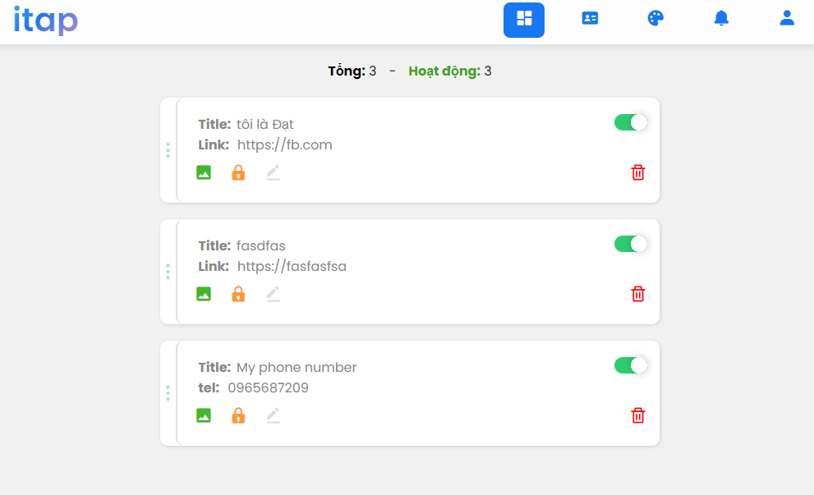
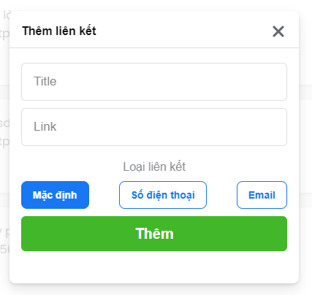
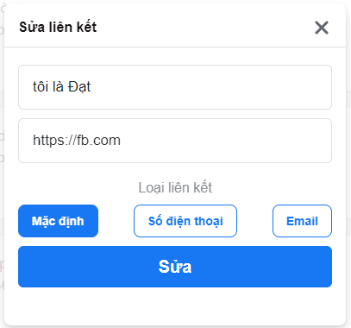
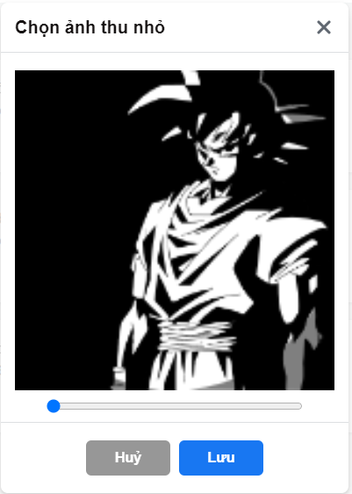
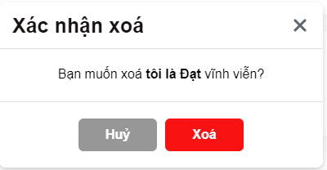
Thiết kế giao diện
Giao diện quản lý đường dẫn

Slide 16
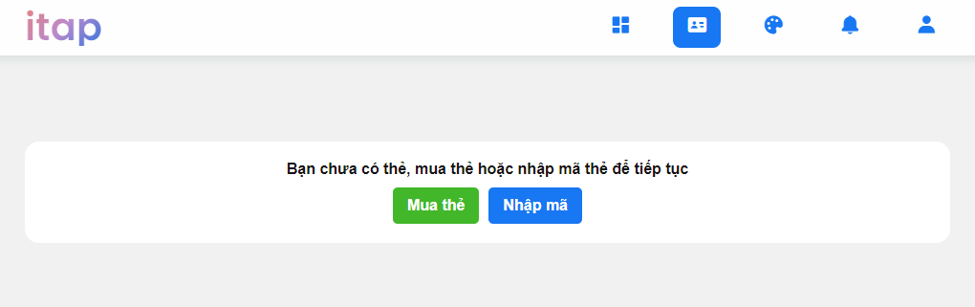
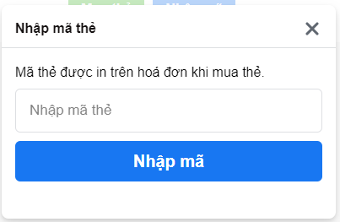
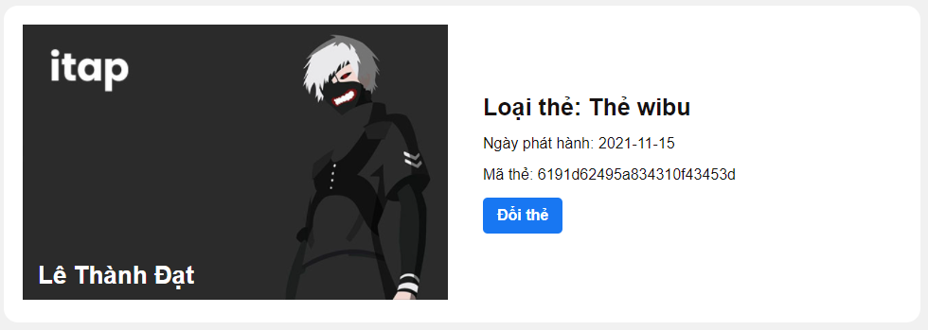
Thiết kế giao diện
Giao diện quản lý thẻ vật lý

Slide 17
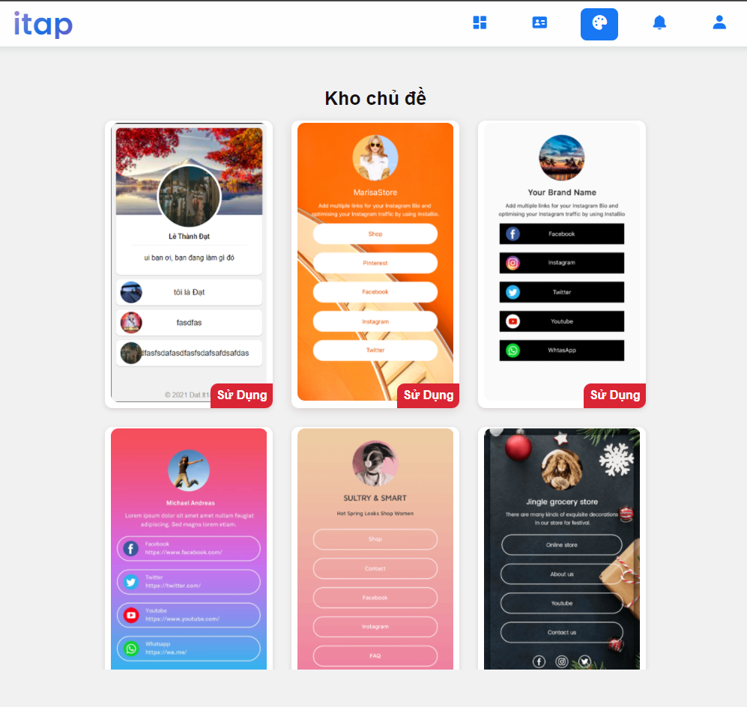
Thiết kế giao diện
Giao diện chọn chủ đề

Slide 18
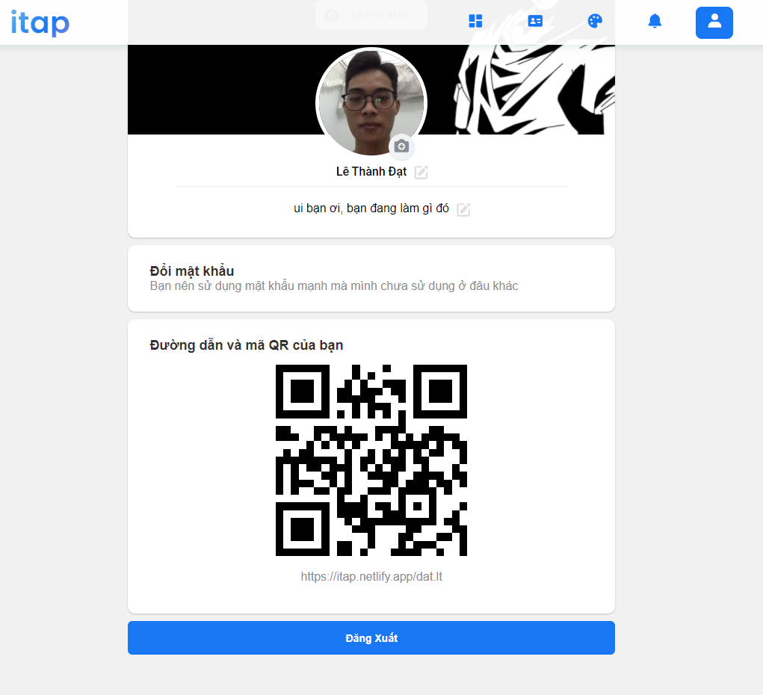
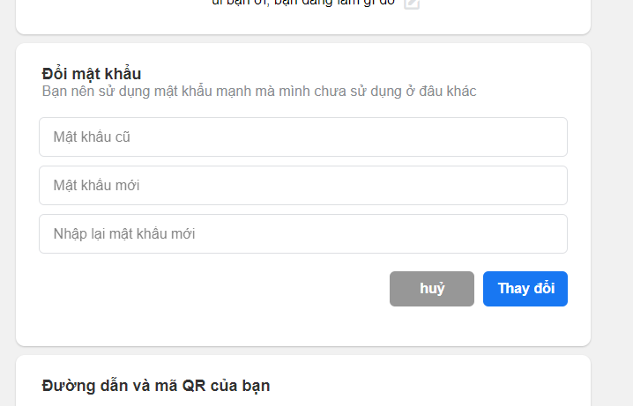
Thiết kế giao diện
Giao diện quản lý thông tin cá nhân

Slide 19
Cảm ơn Thầy và các bạn đã lắng nghe!

